Slide 1
Анализ участия студентов ТИ (ф) СВФУ в предметных олимпиадах различного уровня в 2025-2026 учебном году.
Утверждение перечня олимпиад, проводимых
ТИ (ф) СВФУ в 2026-2027 учебном году.

Slide 2
Участие ТИ (ф) СВФУ в олимпиадах
Цели проведения олимпиад:
  стимулирование учебно-познавательной и учебно-исследовательской деятельности студентов и выпускников образовательных организаций высшего образования;
  выявление наиболее одаренных и талантливых студентов;
  развитие творческих способностей у молодежи;
  создание необходимых условий для поддержки одаренных студентов и выпускников образовательных организаций, ориентированных на продолжение академической или профессиональной карьеры.

Slide 3
Анализ участия студентов
ТИ (ф) СВФУ в олимпиадах различного уровня в 2025-2026 уч.г.

Slide 4
Всероссийские олимпиады за 2025-2026 уч.г.
II Всероссийская олимпиада по психологии «Психология без границ» | Республиканский Psychological Cases Challenge (PsyCC - 2025) | ФИЭБ «Строительство» | ФИЭБ «Прикладная информатика» | ФИЭБ «Педагогическое образование (с двумя профилями подготовки)»
27.11.2025 - 4.12.2025 | 12.11.2025 - 28.11.2025 | 16.04.2026 | 21.04.2026 | 28.04.2026
Диплом I степени: Шишмарева А.А Диплом II степени: Белова А.М., Диплом III степени: Наумова К.А. | гр. Б-ПО – 21 I Место: Команда "Мыслители Кейсов" – за глубину анализа, инновационный подход и безупречную презентацию. Участники команды: Белова А.М., Шишмарева А.А., Терещенко Я.А. | гр. Б-ПГС-21 Кириченко А.В., Эрюков Р.Н., Дендюк К.В., Дендюк Ф.О. кизи, Орехова К.М., Чеплакова А.В.- сертификаты участника | гр. Б-ПИ-22 Шидловский Н.А. -бронзовый сертификат Кулло В.Г.- бронзовый сертификат Перевозчикова Д.А. - бронзовый сертификат Идамова А.Б., Красотюк В.Р., Котивец К.И., Селин В.В., Данилов В.М., Рязанский С.А., Цветков В.В. - сертификаты участника | гр. Б-ПО-21 Тестова П.К., Комлева З.С., Ольшевская О.Ю., Степанова Е.А., Белова А.М., Терещенко Я. А., Дроздова М.В., Васюкович Э.И., Шишмарева А.А., Шлык Л.З. - сертификаты участника

Slide 5
Всероссийские олимпиады за 2025-2026 уч.г.
XII Всероссийская олимпиада по истории россиийского предпринимательства для студентов и аспирантов | Команда «404 Team» взяла серебро муниципального этапа Всероссийского конкурса «Моя профессия – ИТ» | Всероссийская олимпиада студентов по элементарной геометрии | Тотальный диктант | II Всероссийские межрегиональные дистанционные состязания студентов педагогических направлений подготовки и специальностей в области использования цифровых сервисов и инструментов для будущей педагогической деятельности «ЗУС: Знаю! Умею! Сделаю!». | II Всероссийская дистанционная студенческая олимпиада «Психология: от теории к практике»
03.04.2026 | 19-20.12.2025 | 17.04.2026 | 18.04.2026 | 09.02.2026-05.04.2026 | 06.11.2025-13.11.2025
Богатырев А.Ю. - диплом 1 степени Родина А.А. – диплом 2 степени | Идамова А.Б., Кулло В.Г., Перевозчикова Д.А., Рязанский С.А., Шидловский Н.А. - сертификаты участника | Козлова Ю.И., Богатырев А.Ю., Падун Р.Л. – без результата | Алексеева В.А., Брылева Д.С., Деркач Д.О., Максимова В.А., Новгородова А.А., Новгородова Е.А., Трифонова З.А. – сертификаты отличника | гр. Б-ПО-21 Белова А.М. Терещенко Я.А. Шишмарева А.А. – дипломы победителя | Наумова К.А. - Диплом II степени Терещенко Я.А. - Диплом III степени

Slide 6
Доля студентов, участвующих во Всероссийских олимпиадах за 2025-2026 уч.г.

Slide 7

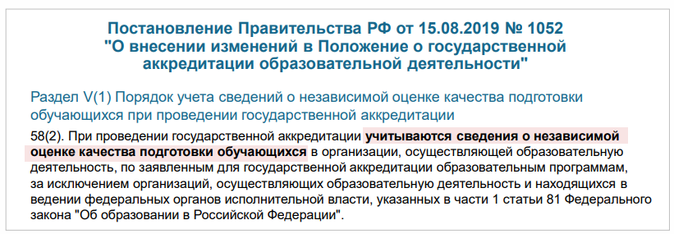
Федеральный интернет – экзамен для выпускников бакалавриата (ФИЭБ)
ФИЭБ – это добровольная сертификация выпускников бакалавриата на соответствие требованиям ФГОС.
Цель ФИЭБ – внешняя независимая оценка качества подготовки выпускников бакалавриата.

Slide 8
Федеральный интернет-экзамен для выпускников бакалавриата (ФИЭБ)

Slide 9
Федеральный интернет-экзамен для выпускников бакалавриата (ФИЭБ)

Slide 10
Федеральный интернет-экзамен для выпускников бакалавриата (ФИЭБ)

Slide 11
Результаты ФИЭБ по направлению «Прикладная информатика»
Шидловский Николай Анатольевич
Кулло Владислав Геннадьевич
Перевозчикова Дарья Антоновна
бронзовый сертификат
бронзовый сертификат
бронзовый сертификат

Slide 12

Открытые Международные студенческие интернет-олимпиады
Дисциплины
 | История России | Правоведение | Философия | Информатика | Русский язык
I тур (участники) | 23 | 13 | 19 | 20 | 26
ll тур (участники) | 3 | - | - | 1 | 1
результат | Бондаренко Е.Е. –сертификат участника Можаровская Е.А. –сертификат участника Скоков В.В. – сертификат участника | - | - | Перевозчикова Д.А. – сертификат участника | Лиманская К.С. – сертификат участника

Slide 13

Международные олимпиады за 2025-2026 уч. г.
 | Международный инженерный чемпионат «CASЕ-IN» Строительное дело, команда Smartbild | Международный инженерный чемпионат «CASЕ-IN» «Горное дело»
Дата | 16.04.2026 г. | 02.04.2026 г.
Количество участников | 5 | 4
ФИО | ПГС-22 Эрюков Р. Н., Кириченко А. В., Афанасьев Д.А. ПГС-23 Балакшин Г. Д. ПГС-24 Вебер А. В. ПГС-25 Бочкарев Н. А., Солоха О. А. | Нестерова Елена Анатольевна Александров Кирилл Сергеевич Космыч Клименко Дмитрий Русланович
Результат | – без результата | 3 место (г. Якутск)

Slide 14

Доля студентов, участвующих в международных олимпиадах в 2025-2026 уч.г.

Slide 15
Доля студентов, участвовавших в I-II туре Международной студенческой интернет-олимпиаде

Slide 16
Участие в интернет-олимпиаде за 5 лет

Slide 17
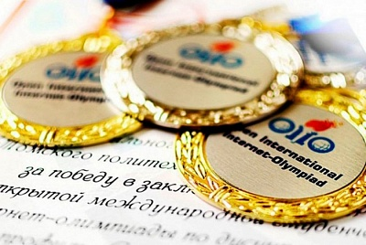
Количество призеров Открытой Международной интернет-олимпиады в динамике
2022
2023
2024
2025
2026
1 золотая
3 серебряные 3 бронзовые медали
3 золотые
1 бронзовая медали диплом
3 степени
Диплом 1 степени (региональный уровень)
Диплом 1 степени (региональный уровень)
Диплом 3 степени (региональный уровень)

Slide 18
ПРОЕКТ ПОСТАНОВЛЕНИЯ:
  1. Информацию принять к сведению.
  2. Вед. программисту УМО и кафедрам: расширить перечень олимпиад всероссийского и международного уровня с очным участием.
  3. Кафедрам: заложить финансовые средства, связанные с расходами на очное участие в олимпиадах, в плане ФХД на 2027 г. Готовить студентов к участию в олимпиадах в рамках факультативных дисциплин.
  4. Активнее привлекать к участию в олимпиадах разного уровня, учебных конкурсах студентов младших курсов.
  5. Кафедрам провести работу по участию студентов выпускных курсов в ФИЭБ.
  6. Кураторам донести информацию до сведения студентов о возможности претендовать на получение повышенной стипендии по учебной деятельности по итогам участия в различных олимпиадах.
  7. Утвердить перечень олимпиад, проводимых ТИ (ф) СВФУ в 2026-2027 учебном году.
  8.Привлечь преподавателей-предметников, курирующих дисциплины, к заключительному этапу Открытой Международной Интернет-олимпиады.

Slide 19
СПАСИБО

